Slide 1
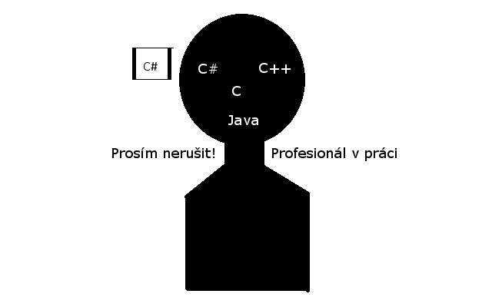
Čím chci být až vyrostu?
vypracoval Ondřej Schwarz

Slide 2
Obsah
Co bych chtěl dělat?
Co mě k programování dovedlo?
V čem bych chtěl programovat?
Co proto dělám?
Je má volba správná?
Co mi práce přinese?
Jaký je vliv rodiny na mé povolání?
Poděkování
Zdroje

Slide 3
Co bych chtěl dělat?
Až vyrostu, chtěl bych být programátorem
Chtěl bych mít vlastní firmu, ve které bych dělal:
Počítače
Herní konzole
Telefony
Operační systémy
Kancelářské programy (webový prohlížeč, Office, Photoshop atd.)
Antivirové programy
Hry

Slide 4
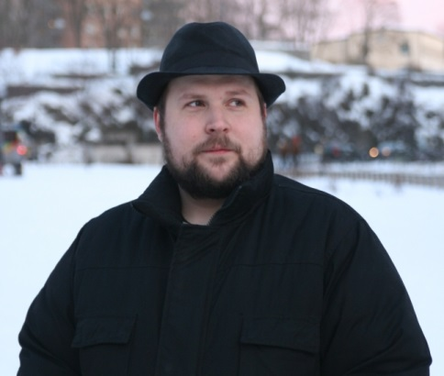
Co mě k programování dovedlo?
Příručka ke hře Minecraft
Přečetl jsem si o tvůrci hry Jebovi
Vytváření her mě zaujalo a chtěl jsem si to zkusit
V roce 2015 mi s programováním pomohl Kuba (přítel mojí sestry), který mě naučil v GameMaker Studio

Slide 5
V čem bych chtěl programovat?
Převážně v C#
Jednoduché programy v Pythonu
Hry v Unity a v Unreal Enginu
OS v Assembleru + C++

Slide 6
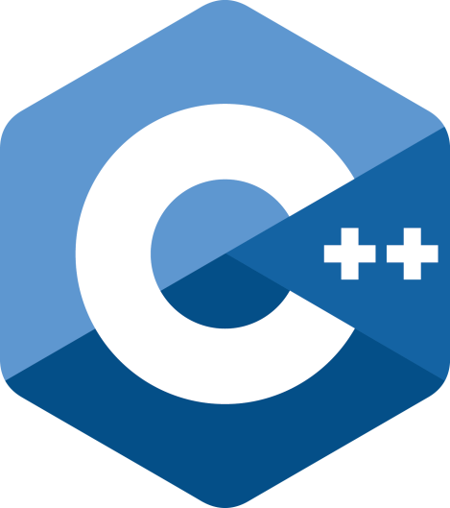
Co proto dělám?
Ve volném čase se učím Python a Javu
Ve Pythonu zvládám programování v konzoli
V Javě zatím umím jen System.out.println()
V GameMakeru si procvičuji jednoduché objektové programování
Čas od času se učím Unity

Slide 7
Je má volba správná?
Je i není zároveň:
Baví mě to
Spoustu volných míst na praxi
Spoustu jazyků na výběr
Dlouhá léta studií
Je vyžadována perfektní znalost jazyka
Dlouhá výroba programu

Slide 8
Co mi práce přinese?
Zábavu
Můžu si vytvořit co chci
Velký plat
Setkání s fanoušky mé hry (programu)
Dobrý pocit z odvedené práce

Slide 9
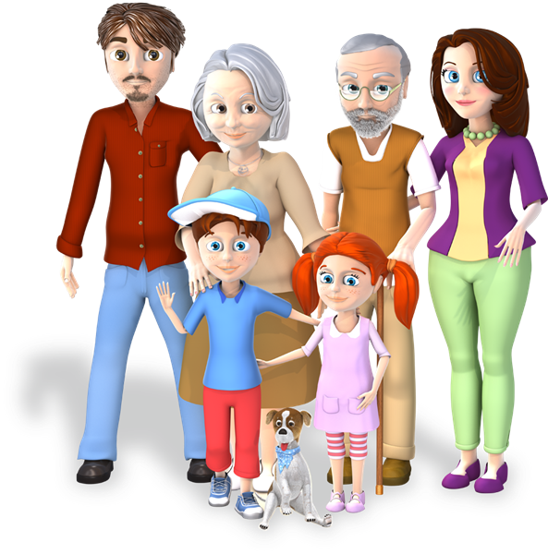
Jaký je vliv rodiny na mé povolání?
Matka chce, abych byl doktor
Otec mě v programování podporuje
Otec a přítel mé sestry jsou oba programátoři
Otec se specializuje na grafiku v Adobe Photoshopu
Přítel mé sestry pracuje v C#

Slide 10
Děkuji za pozornost!

Slide 11
Zdroje
Obrázky: Obrázky Google
Piktogram: Gimp 2
Doplňky pro piktogram: Malování

